Slide 1




01
Жетинин айы 2024 г.
NumPy Китепканасын Колдонуп Медициналык Маалыматтарды Анализдөө
Аткаргандар: Ашымбекова Аяна
Артыкбек кызы Нурзаада

Slide 2


02
Жетинин айы 2024 г.
ПРЕЗЕНТАЦИЯНЫН МАКСАТЫ
Медициналык маалыматтарды анализдөө жана визуалдаштыруу аркылуу статистикалык жана графикалык ыкмаларды колдонуп, ден соолукка байланыштуу негизги тенденцияларды аныктоо жана чечим кабыл алуу үчүн аналитикалык негиздерди сунуштоо.

Slide 3

03
Жетинин айы 2024 г.
БУЛ ДОЛБООР МЕДИЦИНАЛЫК МААЛЫМАТТАРДЫ АНАЛИЗДЕП, АЛАРДЫ ВИЗУАЛДАШТЫРУУГА БАГЫТТАЛГАН. НЕГИЗГИ МАКСАТ — МААЛЫМАТТАРДЫ ДАЯРДОО, ТАЗАЛОО ЖАНА АЛАРГА НЕГИЗДЕЛГЕН АНАЛИТИКАЛЫК ИЗИЛДӨӨ ЖҮРГҮЗҮҮ. PYTHON'ДУН NUMPY, PANDAS, ЖАНА ВИЗУАЛДАШТЫРУУ ҮЧҮН MATPLOTLIB ЖАНА SEABORN СЫЯКТУУ КИТЕПКАНАЛАРЫ КОЛДОНУЛГАН.
Киришүү

Slide 4

07
NumPy Колдонуу Артыкчылыктары
Жетинин айы 2024 г.
ЧОҢ КӨЛӨМДӨГҮ МЕДИЦИНАЛЫК МААЛЫМАТТАРДЫ НАТЫЙЖАЛУУ ИШТЕТҮҮ.
ТАКТЫК ЖАНА ЫКЧАМДЫК.
БАШКА КИТЕПКАНАЛАР МЕНЕН ИНТЕГРАЦИЯ (PANDAS, SCIKIT-LEARN).
СТАТИСТИКАЛЫК ЖАНА ГРАФИКАЛЫК АНАЛИЗДИ ЖЕҢИЛДЕТҮҮ.

Slide 5


05
Колдонулган инструменттер жана китепканалар
Жетинин айы 2024 г.
PYTHON – ПРОГРАММАЛОО ТИЛИ, ЖАЛПЫ АНАЛИЗ ЖАНА ВИЗУАЛДАШТЫРУУ ҮЧҮН КОЛДОНУЛГАН.
NUMPY – САНДЫК ЭСЕПТӨӨЛӨР ЖАНА МААЛЫМАТТАРДЫ БАШКАРУУ ҮЧҮН.
PANDAS – МААЛЫМАТТАРДЫ ДАЯРДОО, ТАЗАЛОО ЖАНА ТАЛДОО ҮЧҮН.
MATPLOTLIB – ГРАФИКТЕРДИ ТҮЗҮҮ ҮЧҮН.
SEABORN – ВИЗУАЛДАШТЫРУУ ҮЧҮН, АТАЙЫН СТАТИСТИКАЛЫК ГРАФИКТЕРДИ ТҮЗҮҮДӨ.

Slide 6
МААЛЫМАТТАРДЫ ДАЯРДОО:
Пациенттердин жашы, салмагы, кан басымы, диагноз жана башка медициналык көрсөткүчтөр.
Жетинин айы 2024 г.
МААЛЫМАТТАРДЫ ТАЗАЛОО:
Маалыматтарда кемчиликтер (жоғолору, терс маанилер) болсо, аларды оңдоо.
МААЛЫМАТТАРДЫ ТАЛДОО:
Орточо, дисперсия, корреляция ж.б. статистикалык эсептөөлөр.
Маалыматтарды иштетүү жана талдоо этаптары
МААЛЫМАТТАРДЫ ВИЗУАЛДАШТЫРУУ:
Маалыматтарды графиктер, диаграммалар аркылуу көрсөтүү.

Slide 7

04
Маалыматтар CSV форматындагы файлдан жүктөлүп алынды.
Маалыматтар NumPy массивине жана Pandas DataFrame форматына өткөрүлдү.
ТиЕШЕЛҮҮ ТИЛДЕГИ АДАПТАЦИЯ ҮЧҮН ӨЗГӨРМӨЛӨРДҮН АТТАРЫ КЫРГЫЗЧАГА КОТОРУЛДУ.
Жетинин айы 2024 г.
Маалыматтарды даярдоо

Slide 8
12
Маалыматтарды тазалоо жана аныктоо
NaN маанилери жана жоголгон маалыматтар текшерилип, жокко чыгарылды.
Чектен ашкан маанилер алынып, кайталаган саптар тазаланды.
Аймактар жана жыныс боюнча тексттик маанилер кыргызчага которулуп, категориялык өзгөрмөлөр стандартташтырылды.

Slide 9
Статистикалык анализ
Жалпы статистика алынган (орточо, минималдык, максималдык, медиана).
Категориялык өзгөрмөлөрдүн бөлүштүрүүсү текшерилди (мисалы, жынысы, региону, тамеки тартуусу боюнча).
Сандык өзгөрмөлөрдүн ортосундагы корреляция анализденди.

Slide 10
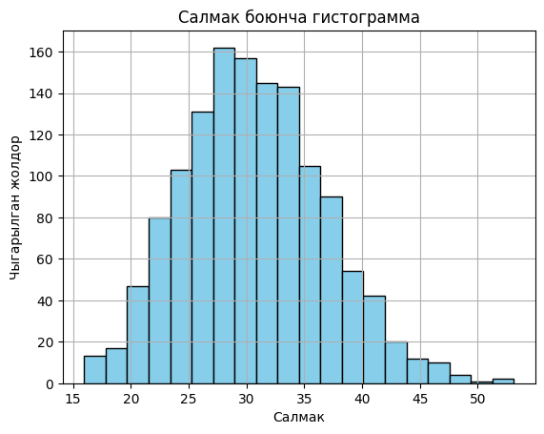

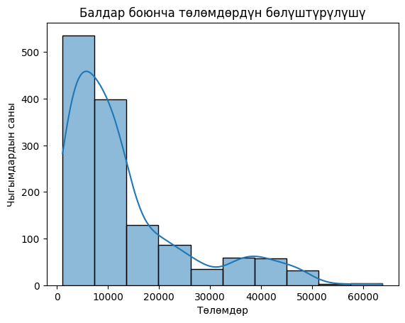
12
Маалыматтарды визуалдаштыруу

Slide 11
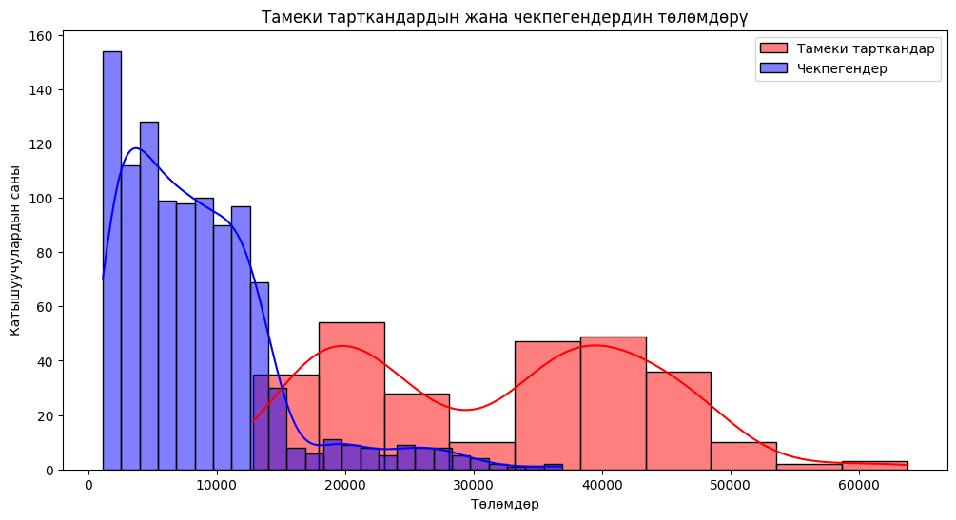
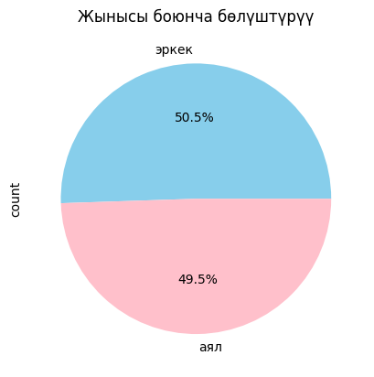
14
Жетинин айы 2024 г.

Slide 12
06
ТАМЕКИ ТАРТУУ ЖАНА МЕДИЦИНАЛЫК ЧЫГЫМДАР: ТАМЕКИ ТАРТКАНДАР ОРТОЧО 17,000 ТӨЛӨМ ТӨЛӨШКӨН, АЛ ЭМИ ЧЕКПЕГЕНДЕРДИН ОРТОЧО ТӨЛӨМҮ 13,000 БОЛДУ. БУЛ ТАМЕКИ ТАРТУУ МЕНЕН МЕДИЦИНАЛЫК ЧЫГЫМДАР АРАСЫНДА ЖЕҢИЛ БАЙЛАНЫШКА ИШАРАТ КЫЛАТ.
ЖАШ ЖАНА САЛМАК: ЖАШ ЖАНА САЛМАК ОРТОСУНДА БИР АЗ ОҢ КОРРЕЛЯЦИЯ БАР, БИРОК БУЛ БАЙЛАНЫШТЫ КҮЧТҮҮ ДЕП АЙТУУГА БОЛБОЙТ (КОРРЕЛЯЦИЯ КОЭФФИЦИЕНТИ 0.18). БУЛ ЖАШТЫН ЖАНА САЛМАКТЫН ОРТОСУНДАГЫ БАЙЛАНЫШ КӨП ЭМЕС ЭКЕНИН КӨРСӨТӨТ.
БАЛДАР ЖАНА МЕДИЦИНАЛЫК ЧЫГЫМДАР: БАЛДАРДЫН САНЫ МЕНЕН МЕДИЦИНАЛЫК ЧЫГЫМДАРДЫН ОРТОСУНДАГЫ КОРРЕЛЯЦИЯ АБДАН ТӨМӨН (0.07), БУЛ БАЛДАРДЫН САНЫ МЕНЕН ТӨЛӨМДӨРДҮН БАЙЛАНЫШЫНЫН ЖОК ЭКЕНИН КӨРСӨТКӨН.
РЕГИОНДОР БОЮНЧА ОРТОЧО САЛМАК ЖАНА ТӨЛӨМДӨР: РЕГИОНДОР АРАСЫНДА ОРТОЧО САЛМАК ЖАНА МЕДИЦИНАЛЫК ТӨЛӨМДӨРДҮН АЙЫРМАЧЫЛЫКТАРЫН КӨРСӨТҮҮЧҮ СТАТИСТИКА ЖҮРГҮЗҮЛДҮ. БУЛ РЕГИОНДУК АЙЫРМАЧЫЛЫКТАРДЫ ДАГЫ ИЗИЛДӨӨГӨ МҮМКҮНЧҮЛҮК БЕРЕТ.
ЖЫНЫСЫ БОЮНЧА БӨЛҮШТҮРҮҮ: ПИРОГАЛЫК ДИАГРАММА АРКЫЛУУ ЖЫНЫС БОЮНЧА БӨЛҮШТҮРҮҮ КӨРСӨТҮЛДҮ, АНДАН ЭРКЕКТЕР ЖАНА АЯЛДАРДЫН САНЫ САЛЫШТЫРЫЛДЫ.
Жетинин айы 2024 г.
Натыйжалар жана жыйынтыктар

Slide 13
04
ДОЛБООРДУН МААНИСИ
Жетинин айы 2024 г.
БУЛ ДОЛБООР МЕДИЦИНАЛЫК МААЛЫМАТТАРДЫ ИЗИЛДӨӨДӨ ЖАНА ВИЗУАЛДАШТЫРУУДА ЧОҢ ЖАРДАМ БЕРЕТ:
ДЕН СООЛУККА БАЙЛАНЫШТУУ ТЕНДЕНЦИЯЛАРДЫ БАЙКОО.
ЧЕЧИМДЕРДИ КАБЫЛ АЛУУ ҮЧҮН АНАЛИТИКАЛЫК НЕГИЗДЕРДИ ТҮЗҮҮ.
АДАМДАРДЫН ДЕМОГРАФИЯЛЫК МААЛЫМАТТАРЫНА ЖАРАША АЙМАКТЫК САЯСАТТАРДЫ ИШТЕП ЧЫГУУ.

Slide 14

10
Жетинин айы 2024 г.
Машиналык үйрөнүү ыкмаларын колдонуп, төлөмдөрдү божомолдоо моделин түзүү.
Маалыматтардын сапатын жакшыртуу үчүн кошумча факторлорду (диета, көнүгүүлөр) кошуу.
Региондор аралык айырмачылыктарды тереңирээк изилдөө.
СУНУШТАР ЖАНА КИЙИНКИ КАДАМДАР

